Slide 1
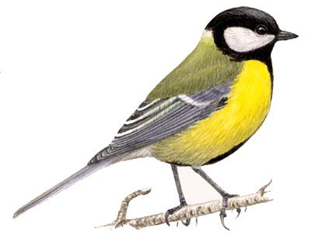
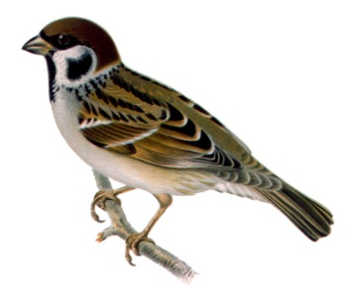
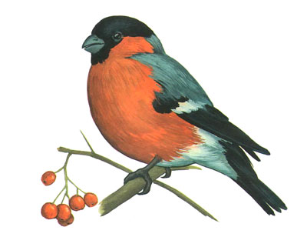
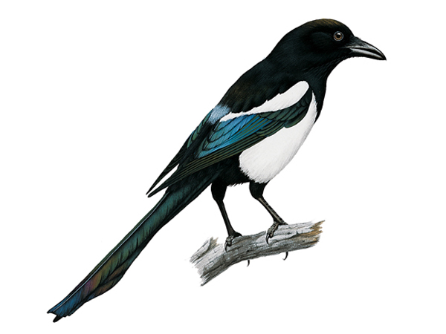
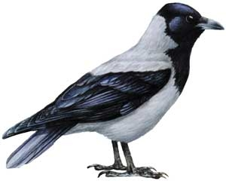
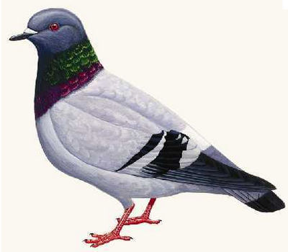
Зимующие птицы.
Учитель-дефектолог
ГБДОУ №11
Красногвардейского района
Санкт-Петербурга
ГОЛУБЕВА А.Н.

Slide 2
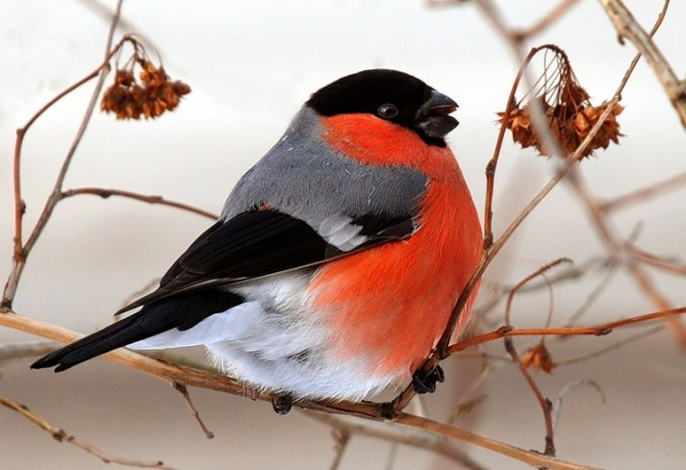
Снегирь.
Прилетели на зимовку
Птицы, что в морозы ловко
Скачут по деревьям, веткам
В красно-огненных жилетках.
Не узнать нам их нельзя –
Любим птичку – . . .

Slide 3
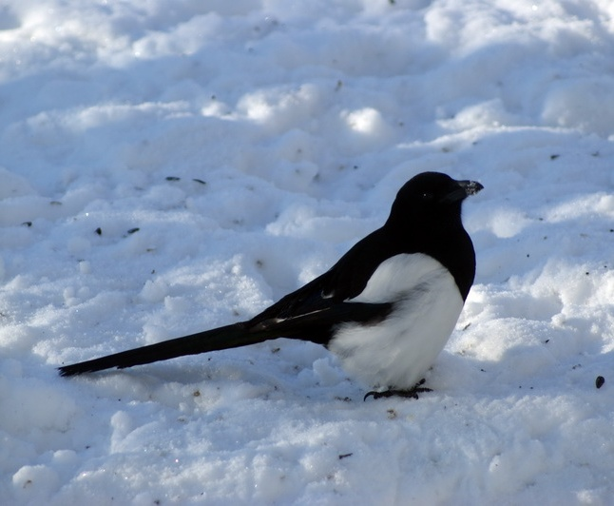
Сорока.
Что блестит, не пропущу,
Всё в гнездо себе тащу.
Чернохвоста, белобока...
Догадались? Я – . . .

Slide 4
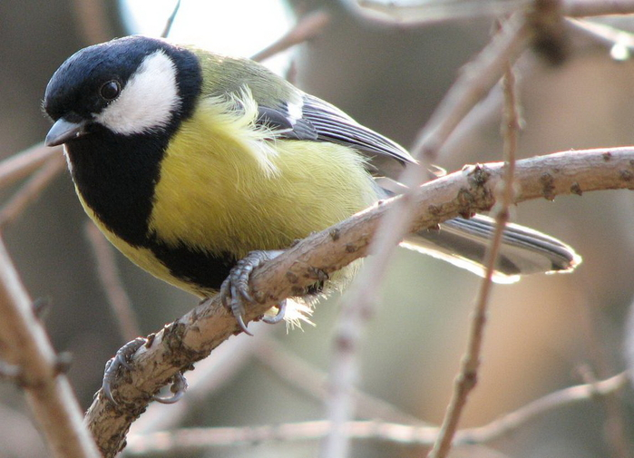
Синица.
С желтой грудкой у окошка
Собирает шустро крошки
Отгадайте что за птица?
Называется …

Slide 5
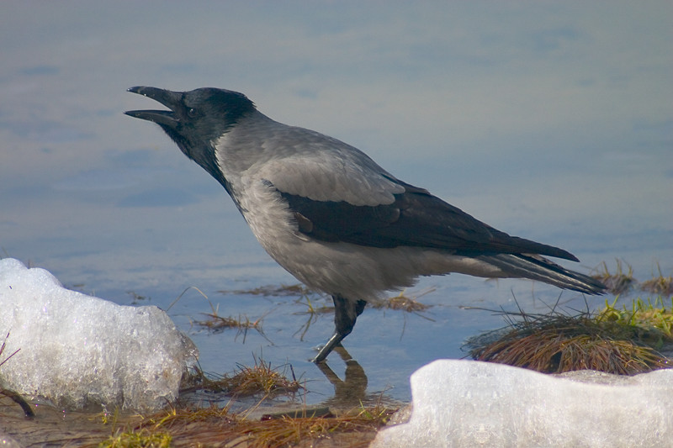
Ворона.
Эта птица всем знакома -
Важно ходит возле дома
Кар-Кар-Кар вдруг закричит,
И спокойно улетит.
Очень хитрая персона, А зовут её . . .

Slide 6
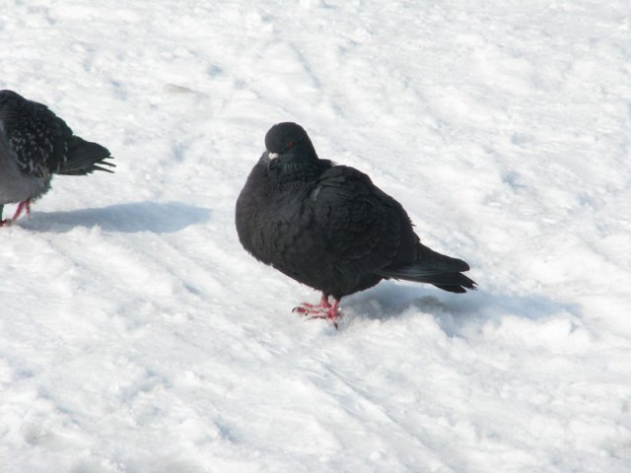
Голубь.
Посмотрите на балкон:
Он с утра воркует тут.
Эта птица - почтальон,
Пролетит любой маршрут.

Slide 7
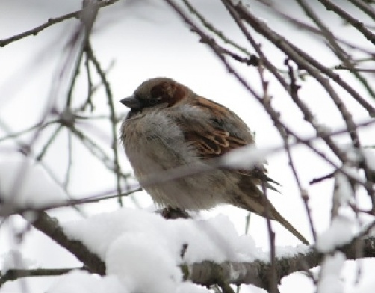
Воробей.
Эту птицу каждый знает,
В теплый край не улетает.
Эта птица - круглый год
Во дворе у нас живет
И чирикает она
Громко с самого утра:
- Просыпайтесь поскорей. -
Всех торопит . . .

Slide 8
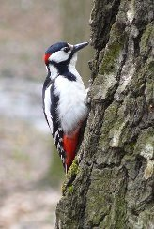
Дятел.
Кто стучит в лесу с утра?
Отвечай-ка детвора,
То: "Тук-тук", то:"Так, так, так!
"
Строит дом другим чудак,
В красной шапочке приятель,
Кто же он?- Конечно...

Slide 9
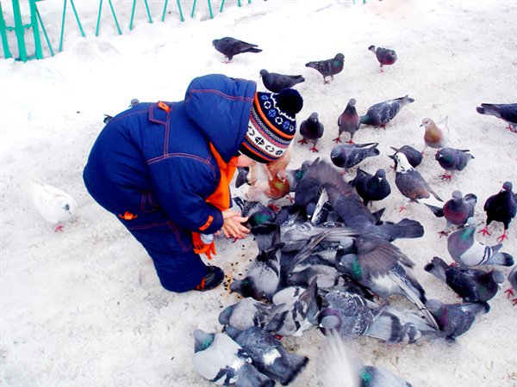
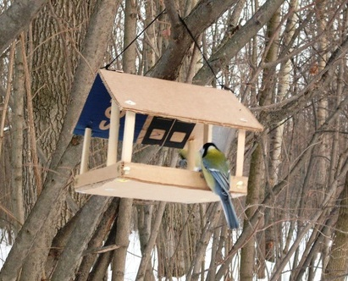
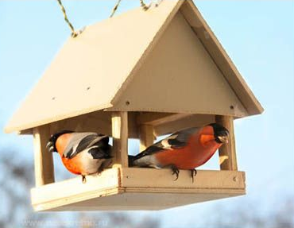
Зимующие птицы не боятся морозов, они
ухитряются добывать еду даже в самую
холодную погоду. Птицы отыскивают насекомых,
спрятавшихся в трещины коры и щели домов;
отыскивают плоды и семена лиственных
растений; шишки хвойных деревьев с семенами.
Во время снегопадов, метелей и сильных морозов
многие птицы голодают и даже погибают.
Они прилетают к нашим жилищам за помощью.
Мы можем строить кормушки, подкармливать птиц
в парках и во дворе. И мы с вами должны помочь
пережить зиму нашим пернатым друзьям.

Slide 10
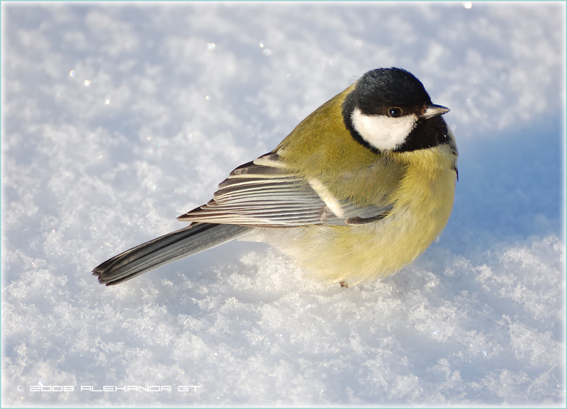
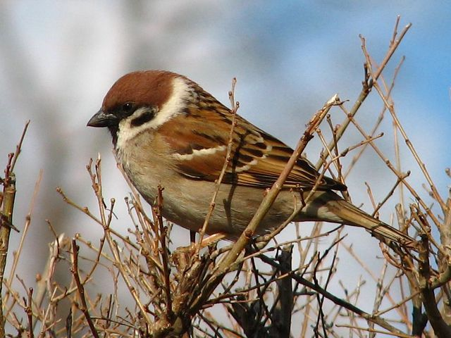
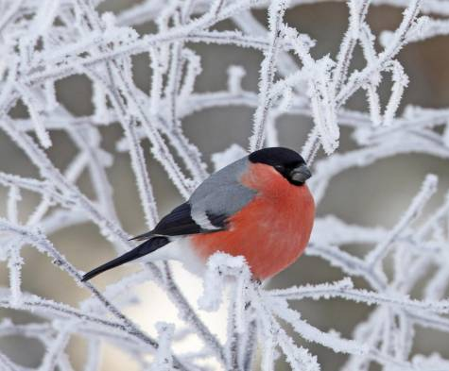
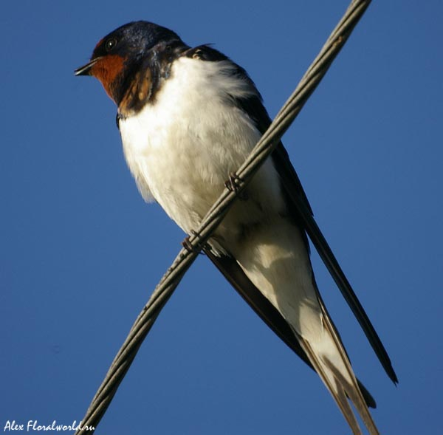
Кто лишний?

Slide 11
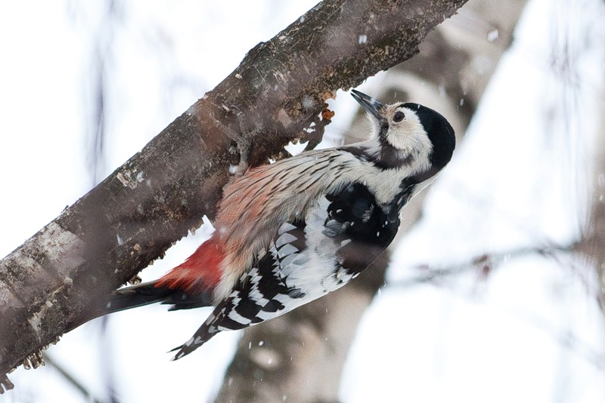
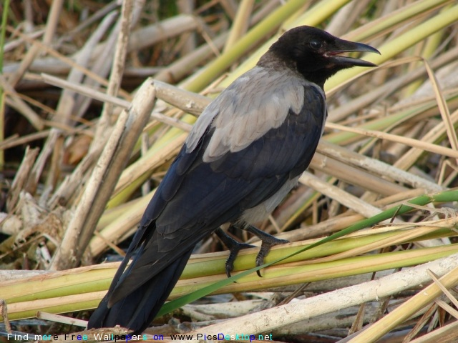
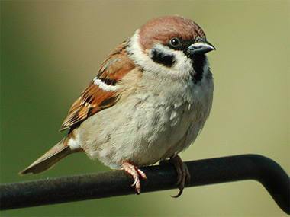
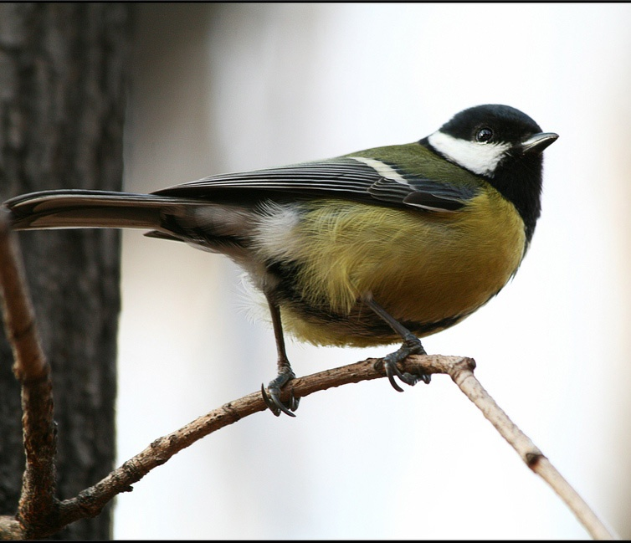
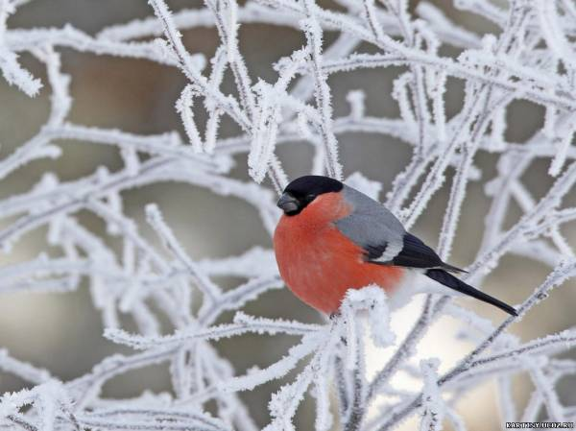
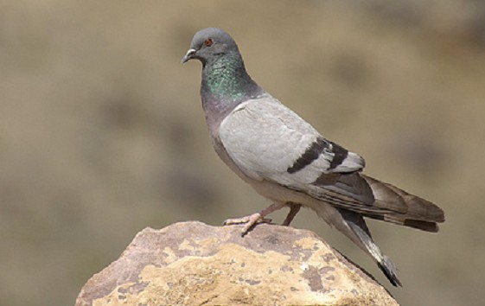
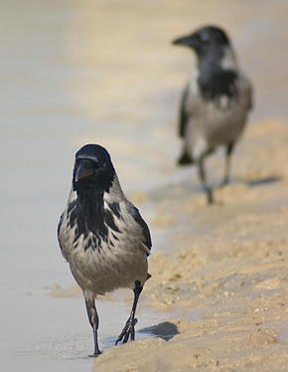
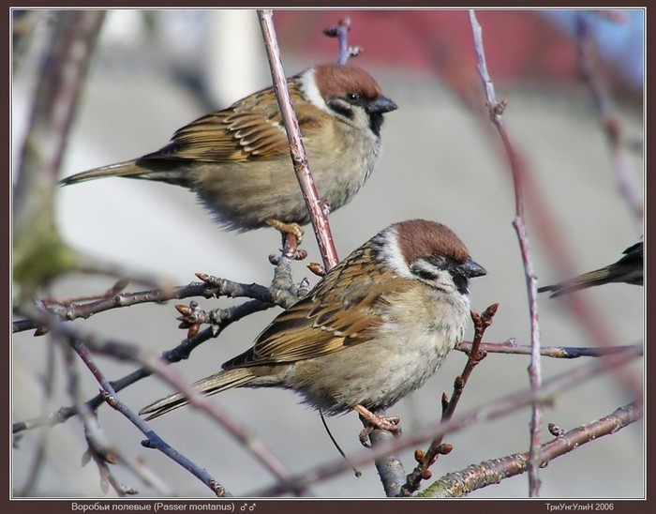
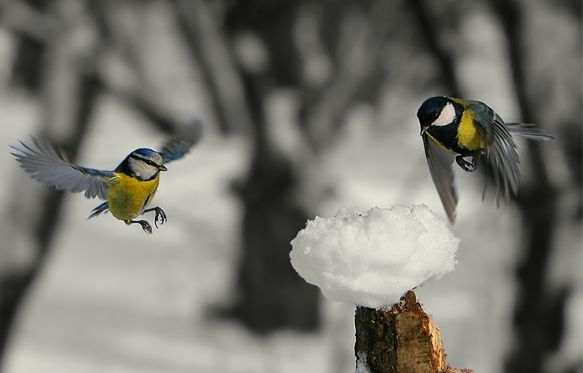
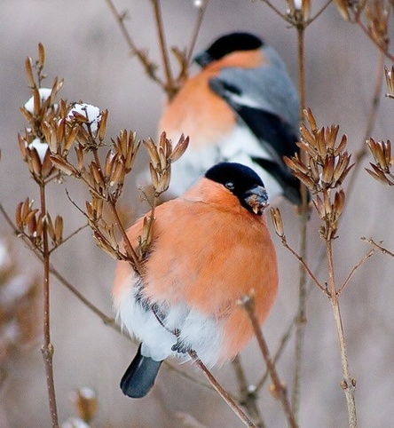
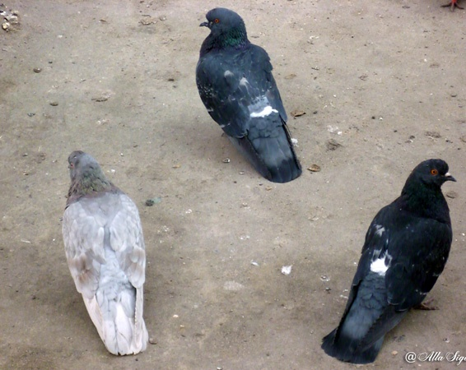
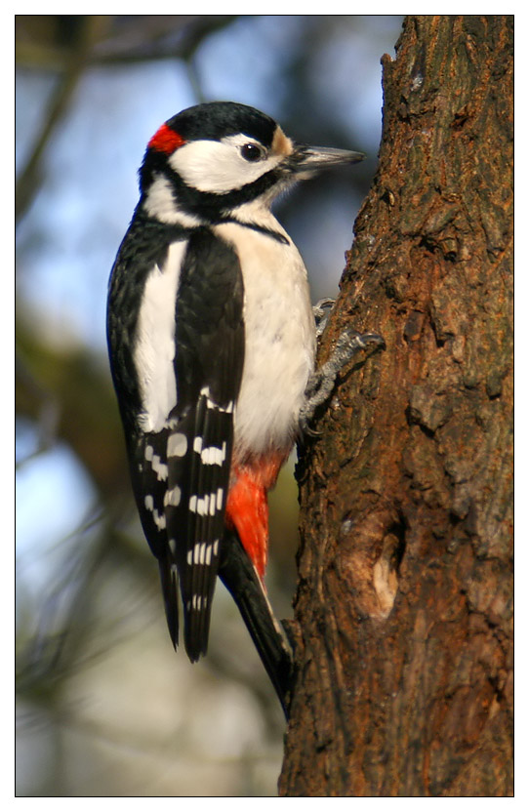
Один - много
Голубь
Голуби
Ворона
Синица
Синицы
Вороны
Воробей
Воробьи
Снегирь
Снегири
Дятел
Дятлы

Slide 12
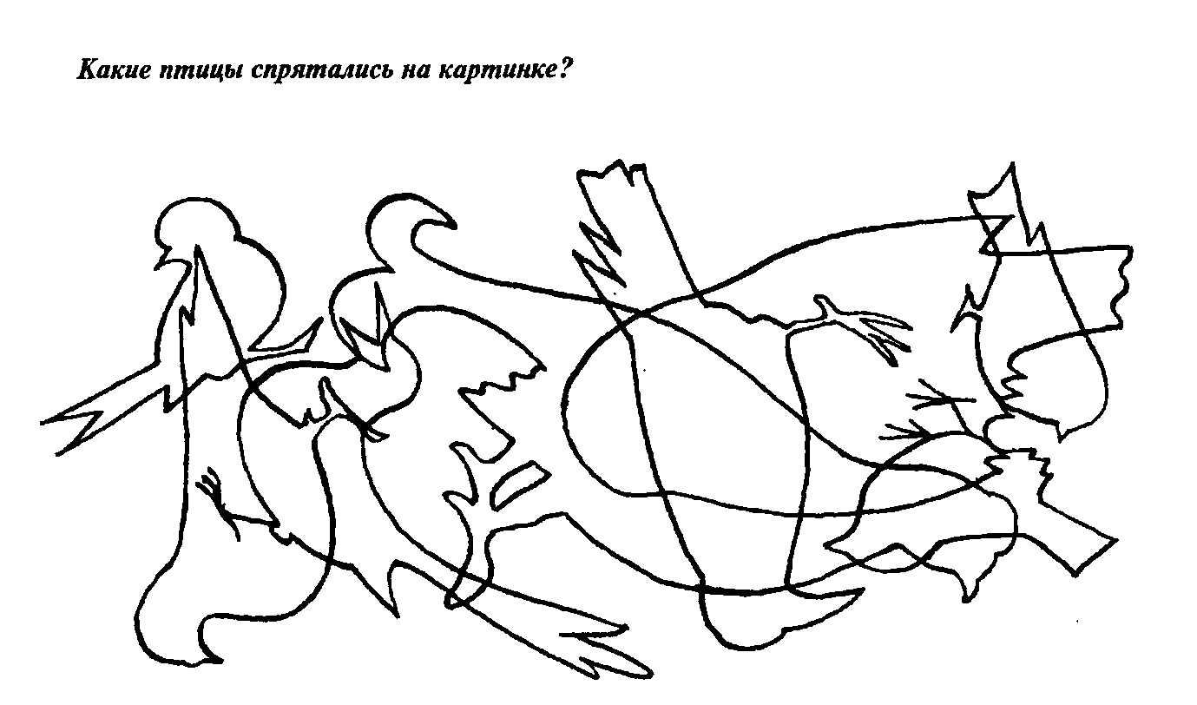
Назови зимующих птиц, которые спрятались на картинке.

Slide 13

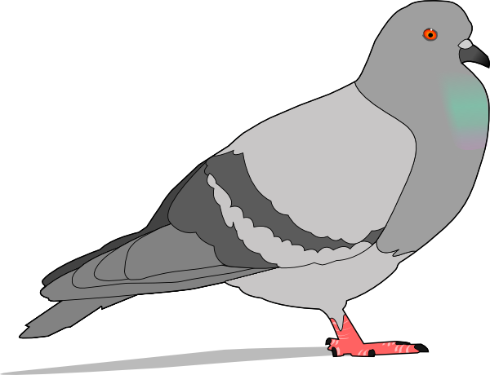

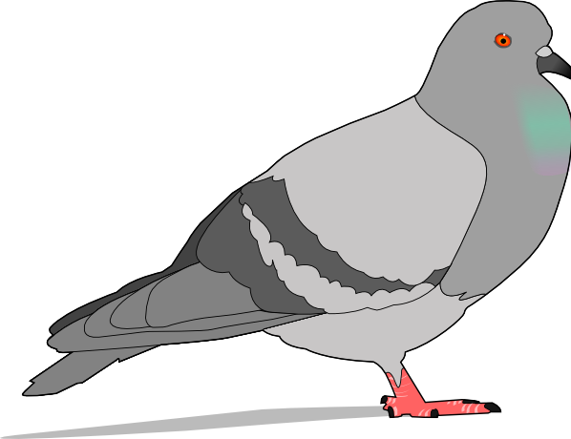
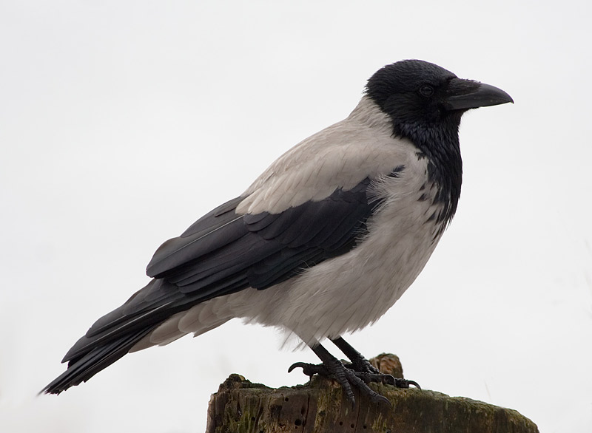
Подбери тень

